Slide 1
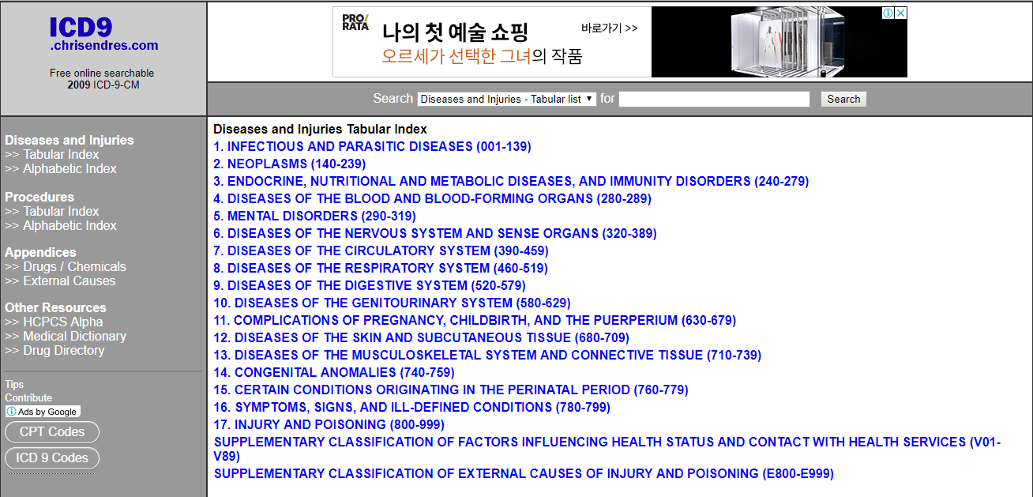

Slide 2
Mimiciii code
SUBJECT_ID : 환자 ID (병원 자체적으로 생성)
HADM_ID: 특정 환자가 여러 번 입원할 수 있기 때문에, 특정 환자의 입원 episode를 구분하기 위한 목적
ICUSTAY_ID: 특정 환자가 한번 중환자실 내려왔다 회복되서 일반병실로 올라갔다, 다시 나빠져서 중환자실로 내려올 수 있음. 이걸 구분하기 위해 각 ICU stay를 episod로 구분
특정 환자가 상태가 악화되어 중환자실에 왔을때, 이 환자의 사망률(mortality) 또는 예후, 중환자실 재실기간 등을 예측하는 것은 중요한 문제임.

Slide 3
Mimiciii code
그래서, 환자가 중환자실에 입원했을 때
- 입원 첫날 환자의 상태가 어떠했는지?
- 이 환자가 어떠한 동반질환(comorbidities)을 가지고 있는지?
동반질환을 여러 개, 또는 중증 동반질환을 가지고 있을 경우 예후가 안좋을 가능성이 높음
따라서 공정한 비교를 위해서는 comorbidities index를 계산해서 보정을 해줘야 함.
동등한 동반질환을 가졌다는 가정하에, 중환자실에 입원했을 때 상태가 어땠는지? 어떤 질환이
악화되어 왔는지에 따라 outcome을 예측하는 지표가 있는지를 보는게 목적일 것임.
- 패혈증(sepsis)은 혈관 안에 균이 돌아다니는 상태로, 폐렴/요
로감염 등 대부분 감염성 질환이 악회되는 과정에 동반

Slide 4
Mimiciii code
Severityscores/sofa.sql
- 이건 comorbidies와는 다른 개념임
- comorbidities는 질병의 경과에 영향을 미치는 동반질환이 얼마나 많이 있는지?
- severity score는 현재 패혈증(sepsis, 혈관에 균이 돌아다니는 상태) 상태가 얼마나 중증
인지를 나타내는 지표임.

Slide 5
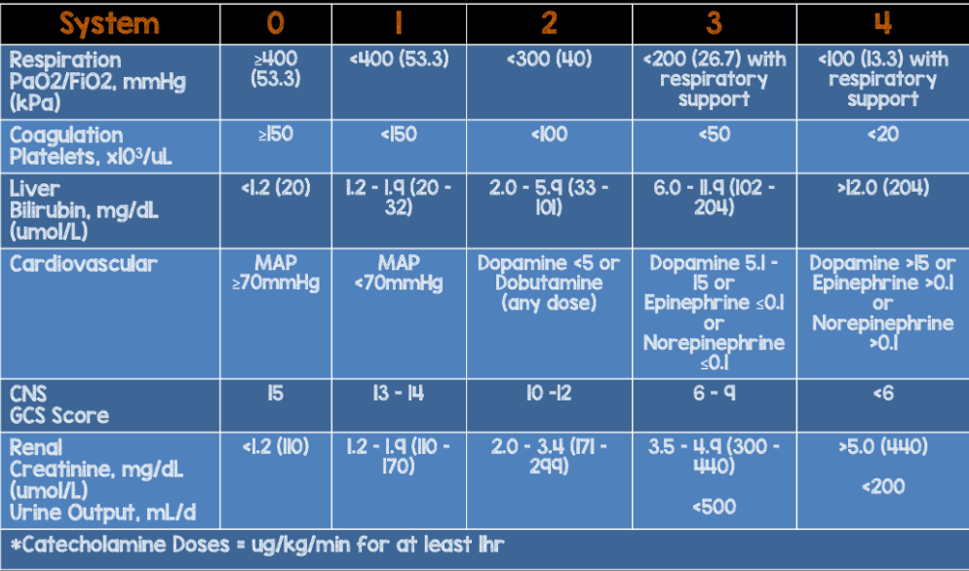
mild
severe
혈액 내 산소 분압
혈소판수치
황달수치
혈압
의식
콩팥

Slide 6
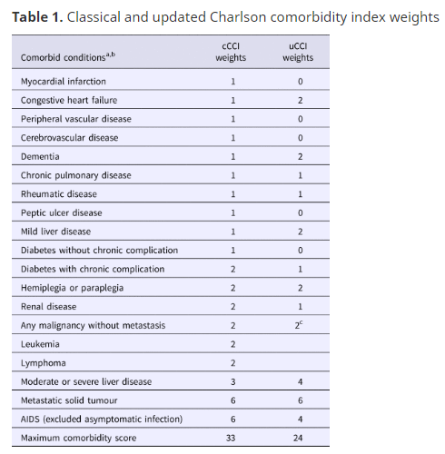

Slide 7
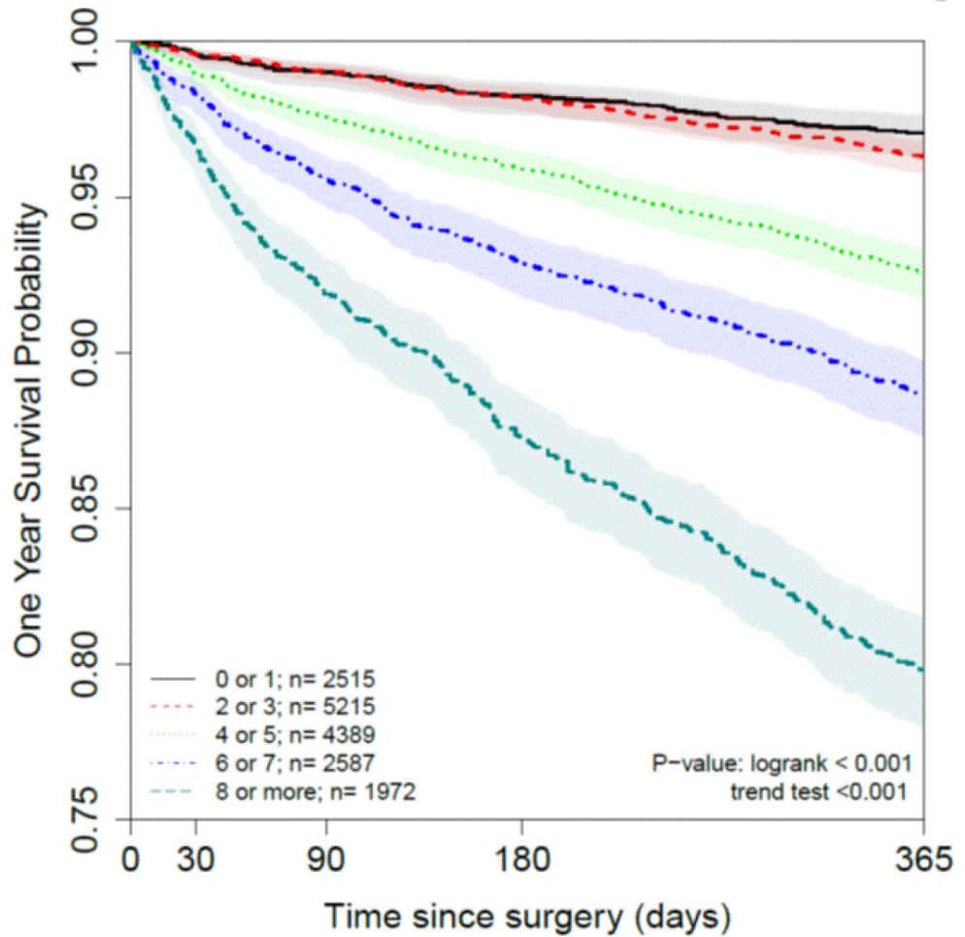
ASSOCIATION OF ELIXHAUSER COMORBIDITY INDEX TO 1-YEAR MORTALITY IN OLDER ADULTS AFTER PERMANENT PACEMAKER IMPLANTATION

Slide 8
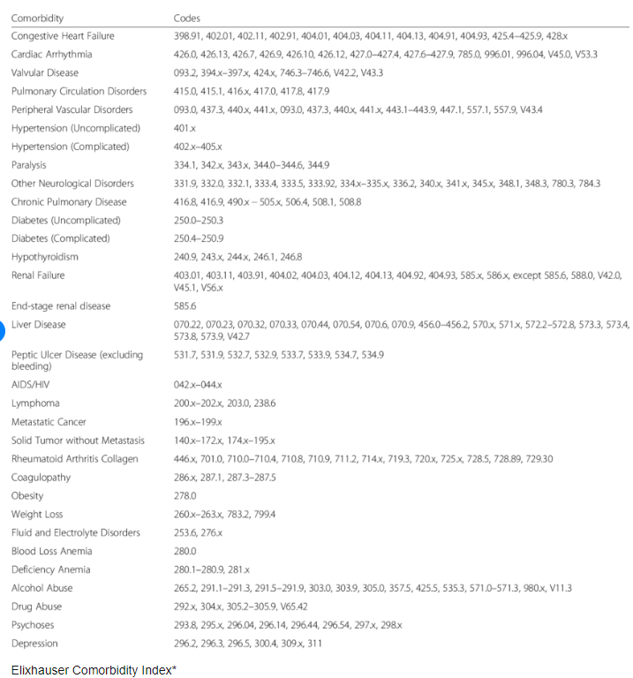

Slide 9
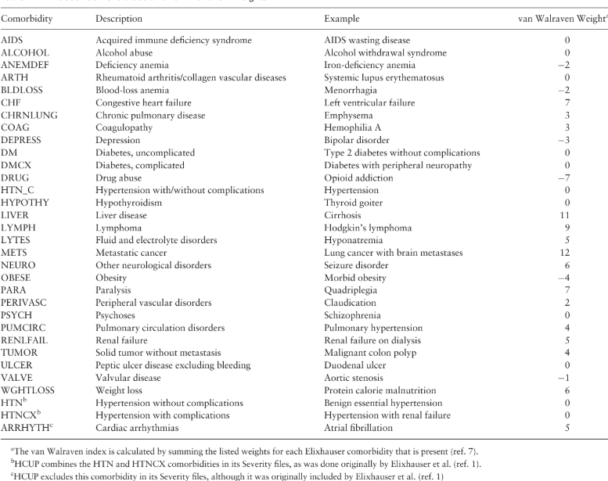

Slide 10
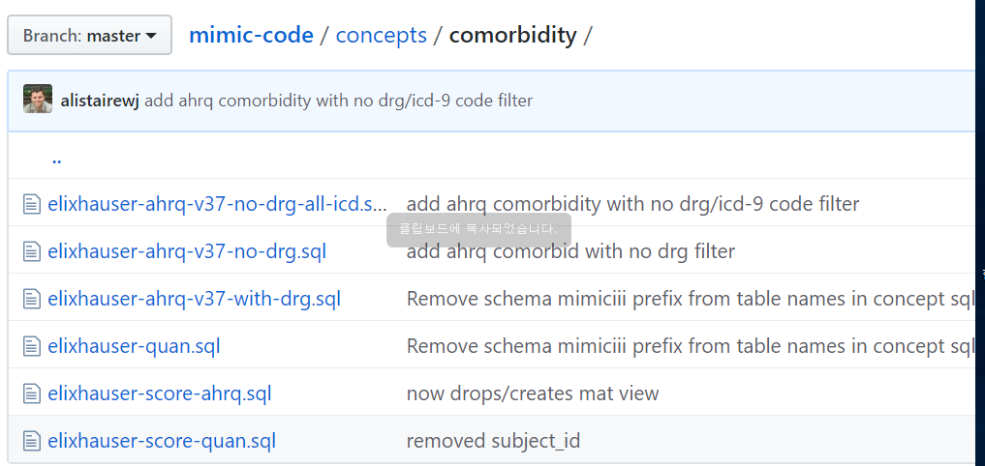

Slide 11
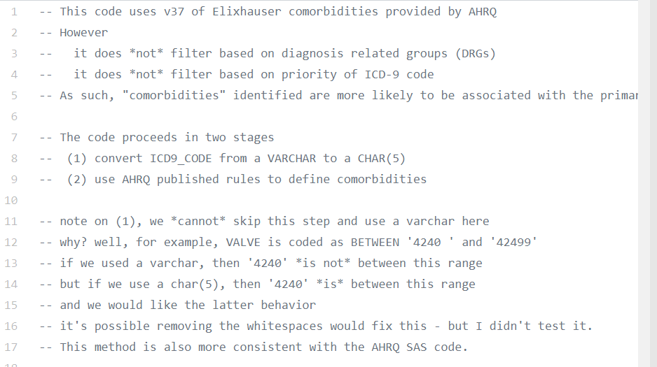

Slide 12
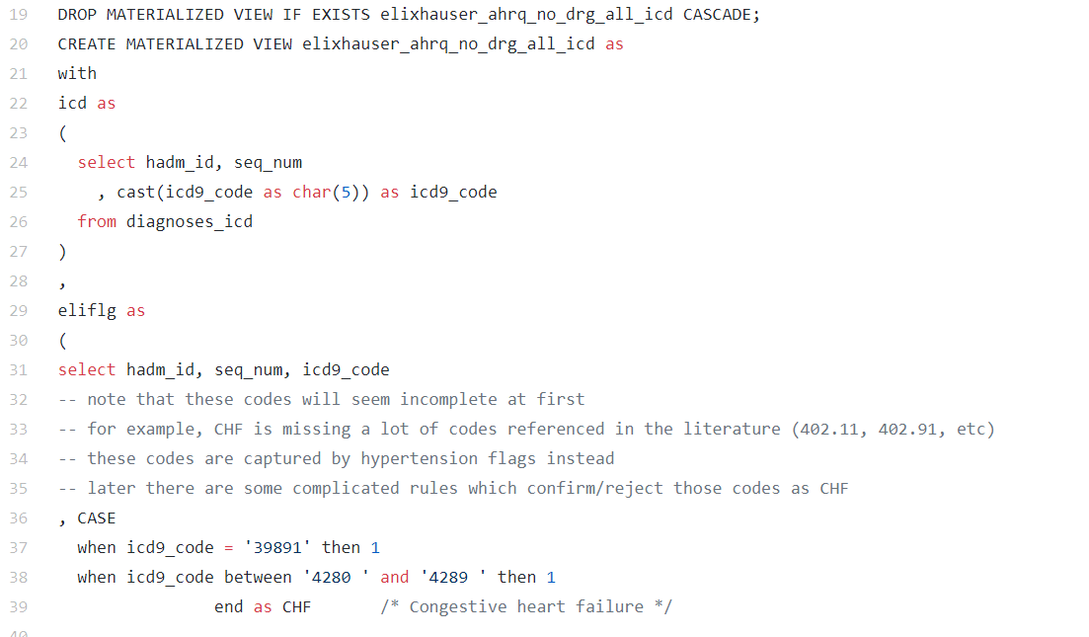

Slide 13
398.91 | Rheumatic heart failure (congestive)
402.01 | Malignant hypertensive heart disease with heart failure
402.11 | Benign hypertensive heart disease with heart failure
402.91 | Unspecified hypertensive heart disease with heart failure
404.01 | Hypertensive heart and chronic kidney disease, malignant, with heart failure and with chronic kidney disease stage I through stage IV, or unspecified
404.03 | Hypertensive heart and chronic kidney disease, malignant, with heart failure and with chronic kidney disease stage V or end stage renal disease
404.11 | Hypertensive heart and chronic kidney disease, benign, with heart failure and with chronic kidney disease stage I through stage IV, or unspecified
404.13 | Hypertensive heart and chronic kidney disease, benign, with heart failure and chronic kidney disease stage V or end stage renal disease
404.91 | Hypertensive heart and chronic kidney disease, unspecified, with heart failure and with chronic kidney disease stage I through stage IV, or unspecified
404.93 | Hypertensive heart and chronic kidney disease, unspecified, with heart failure and chronic kidney disease stage V or end stage renal disease

Slide 14
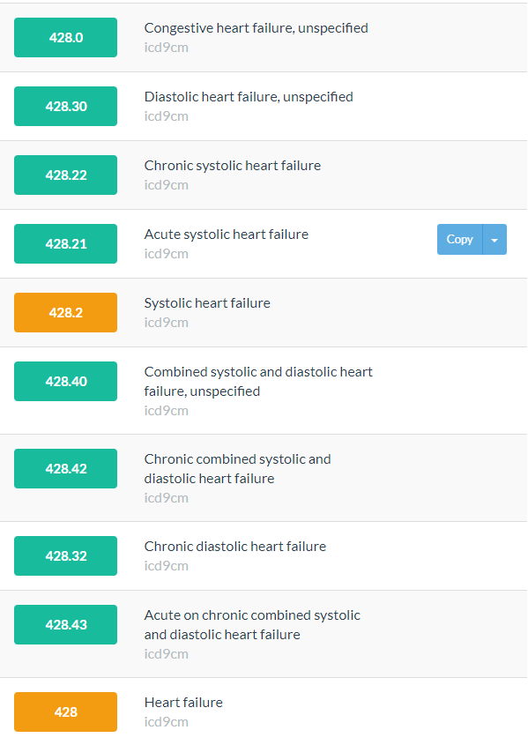

Slide 15
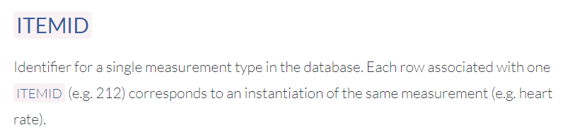
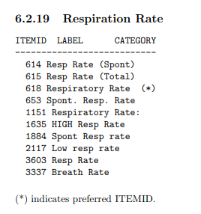
HeightWeightQuery

